Slide 1


Разработка программной системы автоматизации бюджетных процессов в области энергосбережения
Подготовил: студент группы ПВ-42 кафедры ПОВТиАС Харитонов С.Д.
научный руководитель: ст. пр. Буханов Д. Г.

Slide 2



Постановочный слайд с красивой структуркой как все устроено и связано
1

Slide 3


Цель: повышение энергоэффективности
2
бюджетных организаций, за счет автоматизации бюджетных процессов и разработки автоматизированной системы создания и контроля программ энергосбережения и их паспортов.

Slide 4
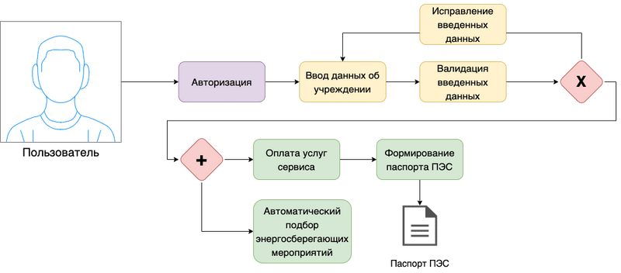



Функциональная диаграмма пользователя
3

Slide 5
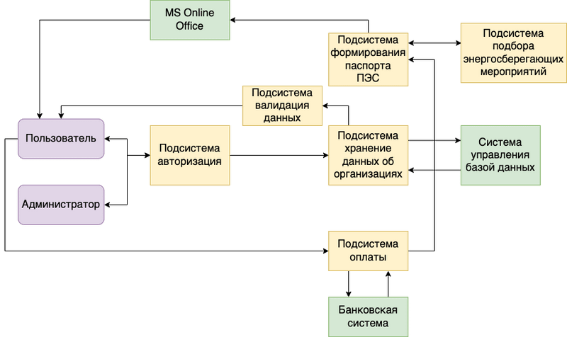

Общая структура СФПЭС
4

Slide 6
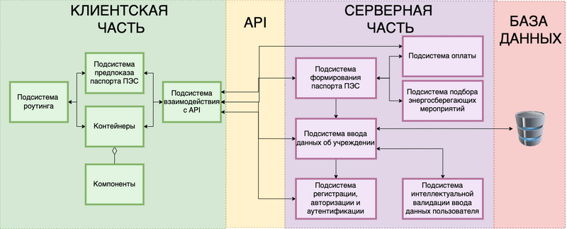

Арихтектура СФПЭС
54

Slide 7
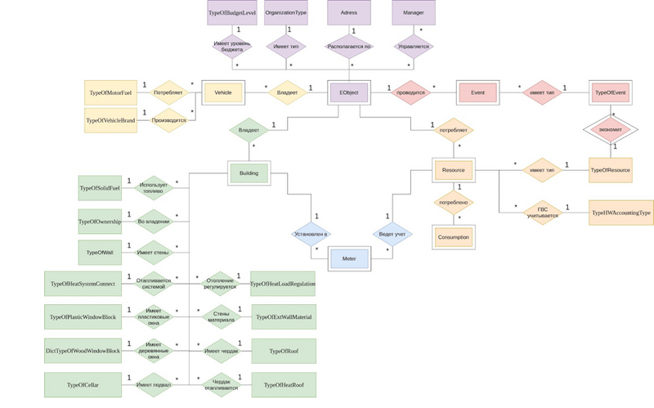
Структура БД
64

Slide 8
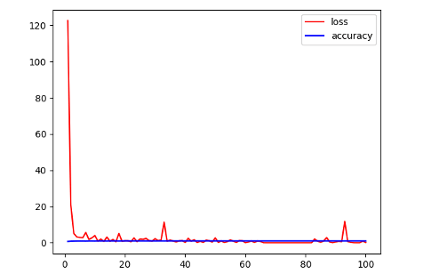
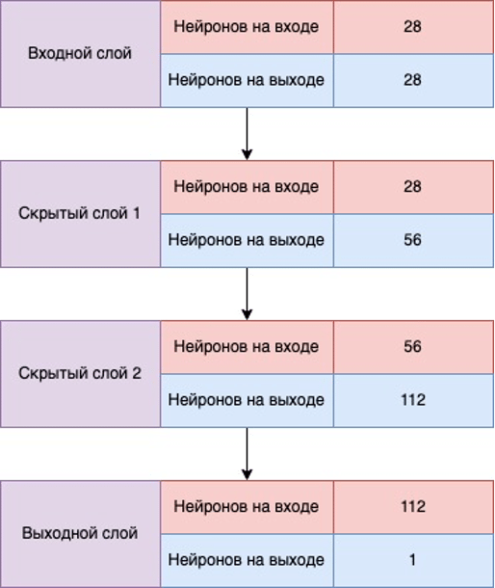
MLP классификатор
7
Ложноположительные: 0.28%
Ложноотрицательные: 0.5%
Точность распознавания: 99.7%

Slide 9
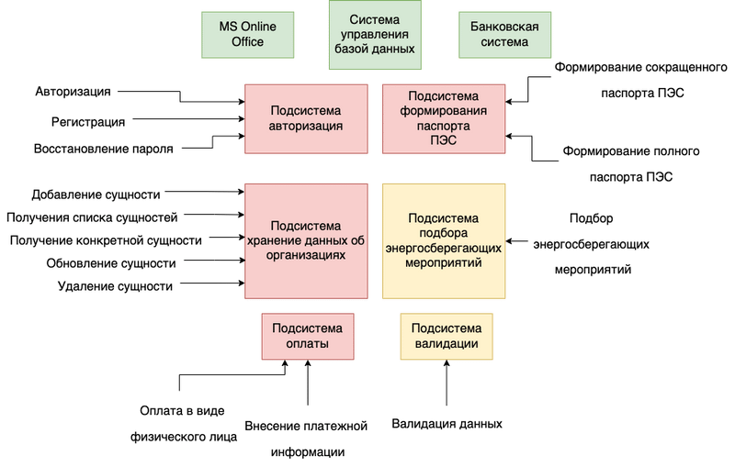

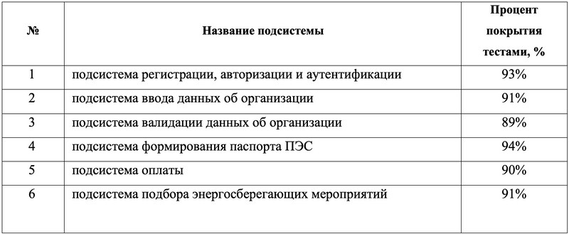
Тестирование и апробация
8

Slide 10


Рынок
Будете ли вы пользоваться сервисом "ПЭС-онлайн"?
9
Сервис будет распространяться по модели Saas в сегменте B2B, B2G
Потенциальный рынок
15%
13%
350 тыс. государственных и муниципальных учреждений
31 тыс. Ресурсоснабжающих организаций
5%
67%
Потенциальнаядоля рынка
381 тыс. х 3 т.р. ≈ 1.2 млрд. руб.
за 3 года
Реально доля рынка
1.2 млрд. руб. х 5% / 3 года
=
59 млн. руб. в год
67% Да, при стоимости менее 5 тыс. руб.
5% Да, в любом случае
15% Нет, если за это взымается плата 13% Нет, воспользуемся услугами специализированной организации

Slide 11
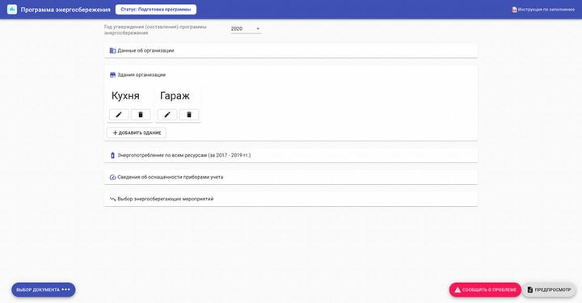

Текущее состояние проекта
10
Находится в опытной эксплуатации на протяжении 3х месяцев
Опубликована РИНЦ статья
Так же получено свидетельство о регистрации в реестре программ для ЭВМ.

Slide 12




Спасибо за внимание!

